Slide 1
Cohousing per anziani
Abitare insieme per farsi compagnia,
aiutarsi, aprirsi alle persone che vivono nel
Territorio

Slide 2
Cohousing per anziani
Perché?
Perché il 70% degli Anziani sopra i 70 anni
vive da solo
il Cohousing è necessario perché è la soluzione più umana e più economica, la più efficiente e la più efficace, ma:
va organizzata con molta cura e con una progettazione sapiente sul medio periodo

Slide 3
Due casi di studio
CASA DELLA VELA Trento
BORGO MAZZINI ISRRA Treviso

Slide 4
Casa della Vela
Intergenerazionale
6 studentesse università di TN
5 anziane parzialmente autosufficienti
Le Studentesse vivono insieme al piano superiore, le anziane vivono al piano inferiore con la possibilità di condividere spazi, tempo libero, cucina

Slide 5
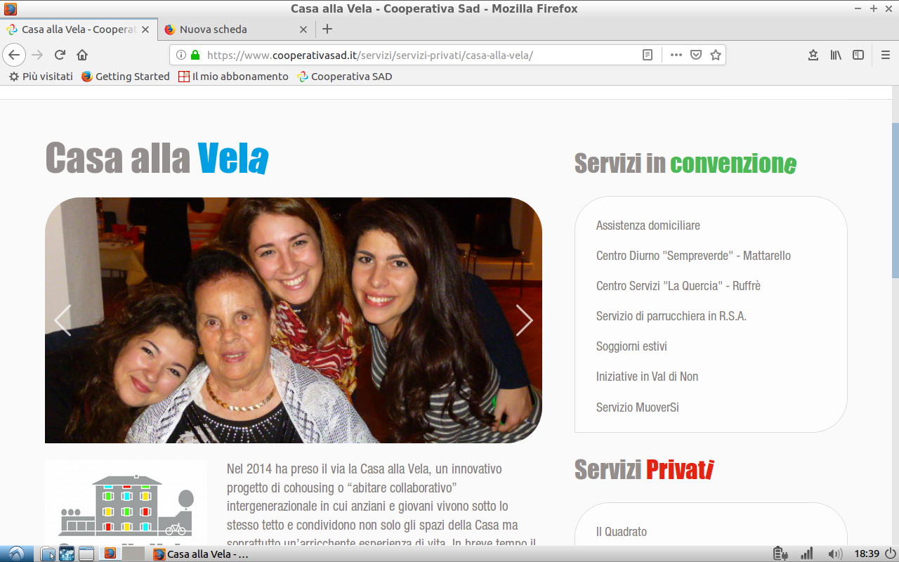
Casa della Vela

Slide 6
Casa della Vela
Organizzazione
Le anziane scelgono di venire e coabitare portando qualcosa di sé
Sono seguite da una animatrice che le stimola con attività quotidiane
Le studentesse si comportano con spontaneità

Slide 7
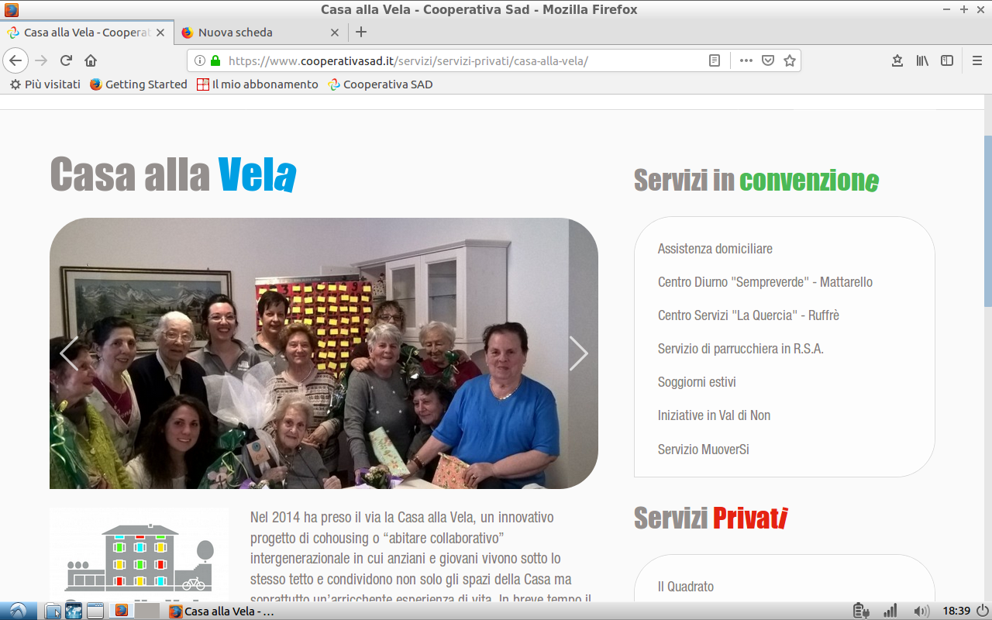
Casa della Vela

Slide 8
Casa della Vela
Governance
Una cooperativa sociale, piccola ma con anni di esperienza, radicata nel territorio, capace di fornire servizi che comprendono l’abitare, i pasti, ginnastica dolce, attività cognitive

Slide 9
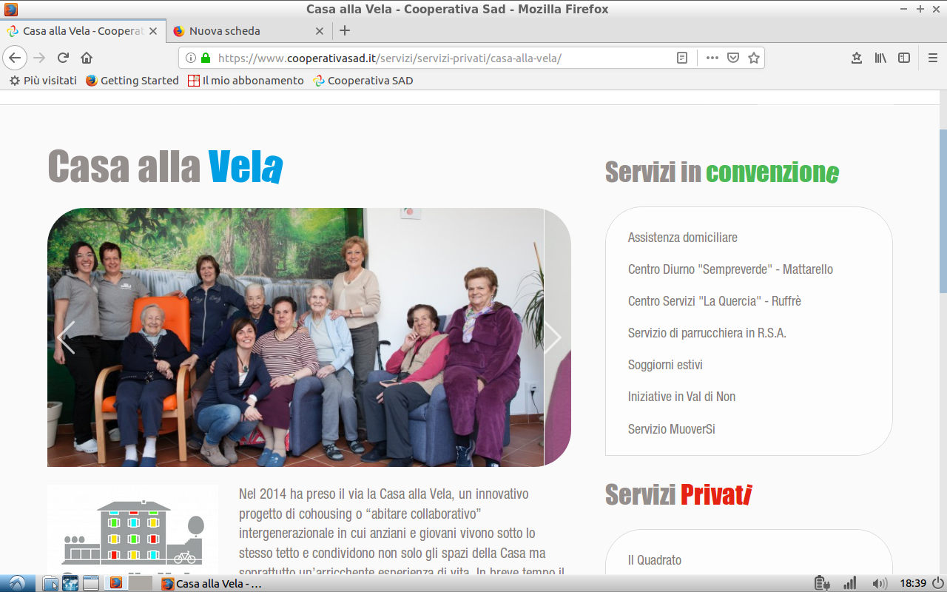
Casa della Vela

Slide 10
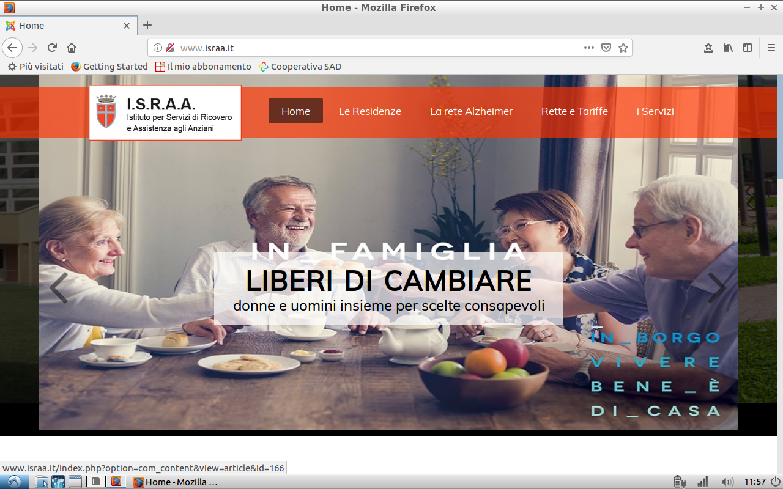
ISRAA

Slide 11
BORGO MAZZINI ISRAA
ISRAA E’ UNA ISTITUZIONE PUBBLICA di ASSISTENZA e BENEFICENZA (IPAB)
HA UNA ESPERIENZA DECENNALE NELLA GESTIONE DELLE TRADIZIONALI CASE DI RIPOSO NEL CENTRO DI TREVISO
TREVISO E’ UNA CITTA’ TRA LE PIU’ ALTE NELLA CLASSIFICA DELLA QUALITA’ DELLA VITA IN ITALIA
GESTISCE 800 ANZIANI CON 500 DIPENDENTI E 100 COLLABORATORI
GESTISCE ANZIANI AUTOSUFFICIENTI E NON AUTOSUFFICIENTI. GESTISCE LA FISIOLOGICA EVOLUZIONE DELL’ANZIANO DALLA AUTOSUFFICIENZA ALLA NON-AUTOSUFFICIENZA
HA UNA OTTIMA ORGANIZZAZIONE

Slide 12
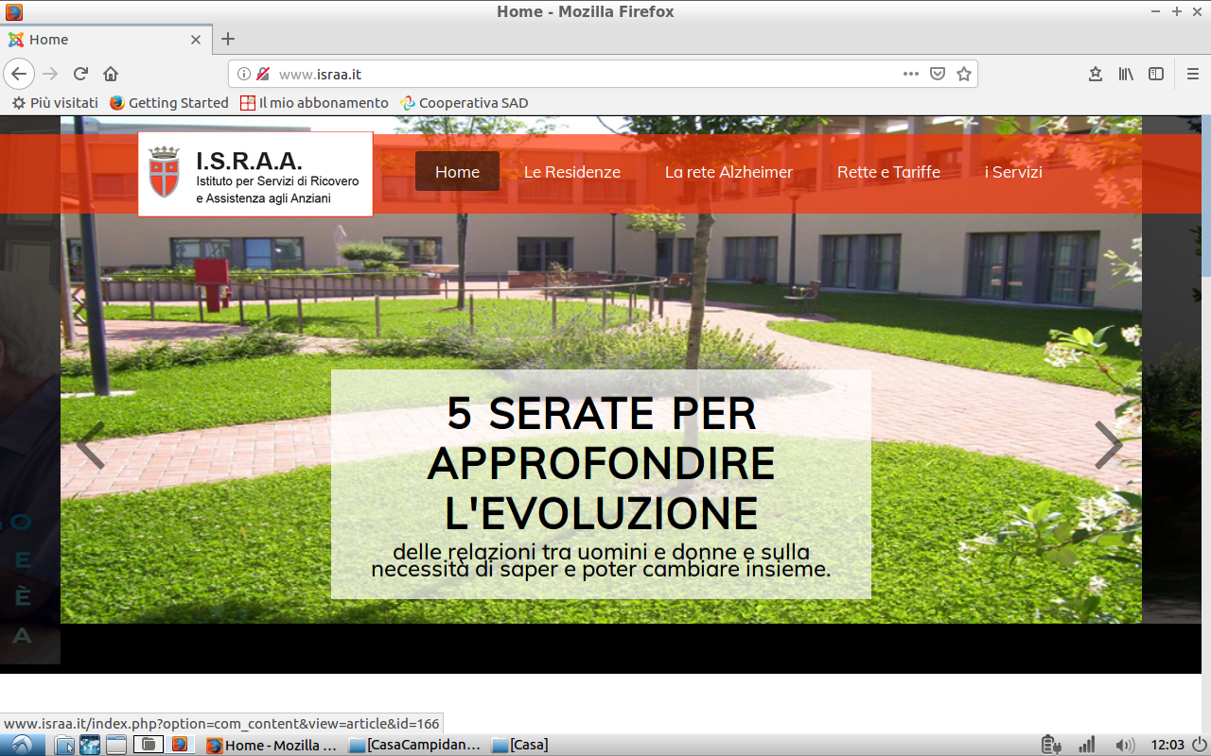
ISRAA

Slide 13
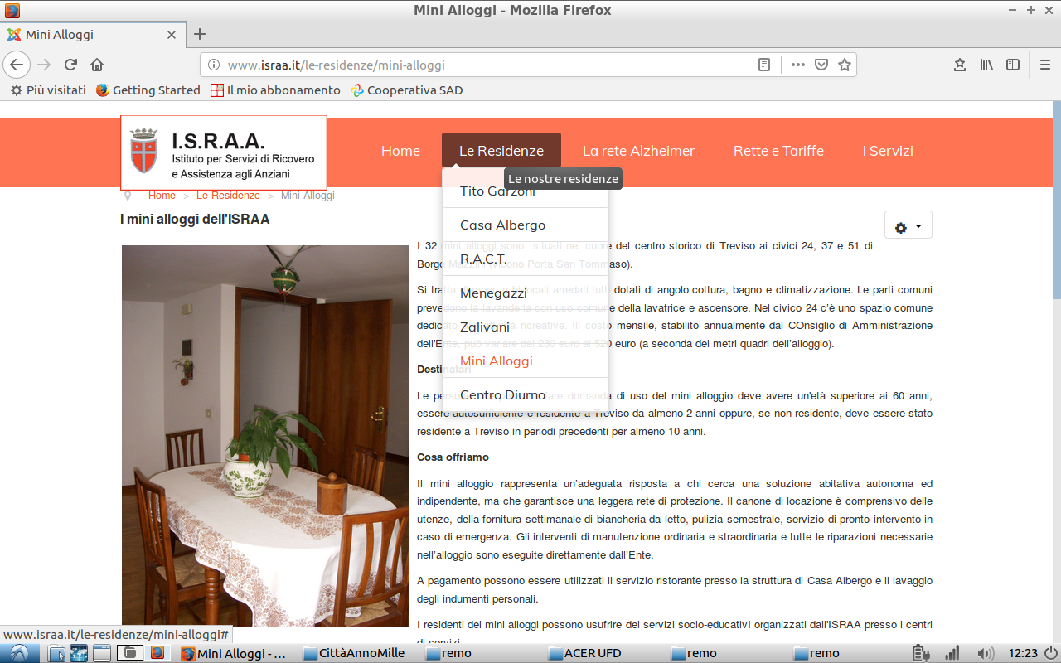
ISRAA

Slide 14
BORGO MAZZINI ISRAA
Cohousing Anziani autosufficienti a Borgo Mazzini nel centro storico di Treviso
Miniappartamenti di 40 o 60 mq con spazi comuni nella struttura sia per singoli che per coppie
4 Nuclei abitativi (che sono Piccole Comunità di Vicinato Solidale)
Accesso a tutti i servizi di ISRAA
Domotica con sensori per chiedere aiuto sia a ISRAA che ai cohousers (via tablet).
La struttura è senza barriere architettoniche, curata nella luminosità e nel verde
Canone da 690 a 890 euro che comprende le bollette, spese di condominio e cambio settimanale della biancheria piana

Slide 15
BORGO MAZZINI ISRAA
Cohousing Anziani autosufficienti a Borgo Mazzini nel centro storico di Treviso
Graduatorie per l’assegnazione dei mini:
Autosufficienza ed età tra i 60 e gli 80 anni
Residenza a Treviso
Aver condiviso il processo della Progettazione Partecipata
Aver finanziato il progetto (alcuni hanno venduto la loro vecchia casa)

Slide 16
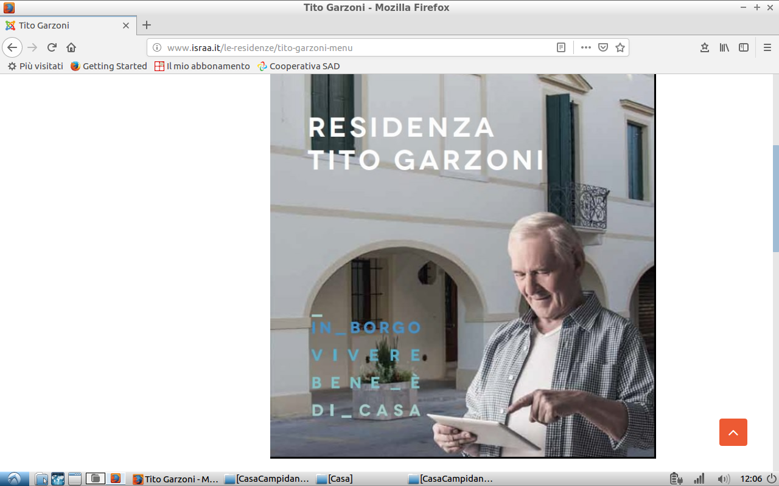
BORGO MAZZINI ISRAA

Slide 17

BORGO MAZZINI ISRAA

Slide 18
BORGO MAZZINI ISRAA
Cohousing Anziani autosufficienti a Borgo Mazzini nel centro storico di Treviso
Servizi a richiesta:
Pulizia ordinaria dell’alloggio. Lavanderia e guardaroba capi personali.
Pasti a domicilio. Segretariato per pratiche burocratiche, amministrative, fiscali, sanitarie. Supporto e promozione nella gestione delle nuove tecnologie. Servizi socio-culturali. Assistenza spirituale. Parrucchiera, manicure, pedicure.
Assistenza domiciliare. Assistenza alla persona (SAP). Interventi infermieristici, psicologici, logopedici, fisioterapici.
Progetto 360° per persone con deterioramento cognitivo.

Slide 19
BORGO MAZZINI ISRAA
Cohousing Anziani autosufficienti a Borgo Mazzini nel centro storico di Treviso
Servizi innovativi
Portierato Sociale. Un servizio di front-office che ha il compito di garantire informazioni, accogliere esigenze ed intercettare bisogni
Banca del Tempo. Una rete tra residenti che, mettendo a disposizione capacità, interessi e tempo, promuovono iniziative e si aiutano nel quotidiano per spostamenti, commissioni, e acquisti, ricevendo un contributo per la fruizione dei servizi (ISRAA) o uno sconto sul canone mensile.
Volontariato Senior. Una forma di vicinanza ed auto-mutuo-aiuto, innovativa e di qualità, per coinvolgere i residenti nella rete di volontariato che collabora con ISRAA.

Slide 20
BORGO MAZZINI ISRAA
Cohousing Anziani autosufficienti a Borgo Mazzini nel centro storico di Treviso
Gli Attori del Cohousing ISRAA:
Gli Anziani; invitati a partecipare alla Progettazione, alla Manutenzione della struttura, alla Socializzazione
Le Famiglie degli Anziani che mettono in relazione tra loro le Generazioni e vivificano il rapporto con il Territorio
Gli Operatori di ISRAA che hanno l’obiettivo di un servizio che valorizza la specifica personalità dell’anziano
La Rete di Volontariato che supporta ISRAA

Slide 21
BORGO MAZZINI ISRAA
Cohousing Anziani autosufficienti a Borgo Mazzini nel centro storico di Treviso
Le Ragioni del successo di Borgo Mazzini:
Progettazione Partecipata. Coinvolge operatori, associazioni del territorio, anziani e famiglie, Comune e Provincia di Treviso, Imprenditori, Regione Veneto, USSL 9, Rete di Volontariato
Progettazione organizzata in 4 Gruppi: Sociale (la vita in comune), Autonomia (fisica, psicologica, relazionale dell’anziano), Economia (investimenti e gestione corrente), architettura ed urbanistica delle varie strutture
Lavorare a Progetti. Finito un progetto ne inizia un altro

Slide 22
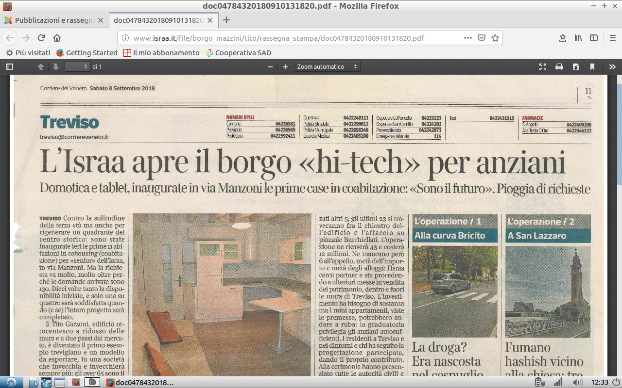
BORGO MAZZINI ISRAA

Slide 23
BORGO MAZZINI ISRAA
Cohousing Anziani autosufficienti a Borgo Mazzini nel centro storico di Treviso
Dopo una lunga progettazione l’ 8 settembre 2018 sono stati inaugurati i primi 11 miniappartamenti a Borgo Mazzini, assegnati ad 8 single ed a 3 coppie
E’ stato un successo perché le domande erano 130. Prosegue la realizzazione degli altri mini, in varie tranche, affrontando passo passo il problema dei fondi necessari per ristrutturare ciascun nucleo. Su 19 milioni di spesa previsti per ristrutturare gli altri mini di proprietà di ISRAA ne mancano al momento 5. Il numero di richieste 10 volte superiore alla disponibilità garantisce che questa è la strada giusta.

Slide 24
Invecchiamento Attivo
il Cohousing è necessario per realizzare l’Invecchiamento Attivo perché favorisce la autonomia dell’anziano, lo stimola ad organizzare una nuova fase di vita sociale e quindi a riprogrammare la sua esistenza. Questo è il punto focale della psicologia dell’Invecchiamento Attivo: vedere la terza età come un progetto di Vita, che richiede attenzione cognitiva, autonomia, innovazione.
Allo stesso modo l’Invecchiamento Attivo è necessario per realizzare il Cohousing perché attiva le risorse fisiche, psichiche e sociali dell’anziano necessarie ad un cambiamento (dolce) di stile di vita.
Il Cohousing per Anziani richiede strutture abitative adeguate e servizi socio-sanitari. L’Invecchiamento Attivo richiede operatori esperti, che sono già in formazione all’Università di Cagliari.

Slide 25
Flusso di Valore in € Euro
Aspetto Economico del Cohousing. E’ solo un esempio di entrate/uscite preso dal caso di Trento – Casa Tassullo. Era inutilizzata dal 1988.
Bene di Base: Una struttura abitativa. Una «Casa». Costo Zero. Viene data in comodato d’uso gratuito alla Cooperativa SAD.
Ristrutturazione. Domotica Low Cost e altro. Uscite: - 130.000 €
Rette Annue delle 6 anziane assistite. Entrate: ( + X € ) ?
Spese personale (due assistenti famigliari 24/7 che a turno vivono nella Casa). Uscite ( - Y €) ?
Interessi sulla Ristrutturazione. Uscite: ( - Z €) ?
Dismissioni di Beni e Contributi (UE, ASL, Regioni, Comuni). Entrate: ( + W €)

Slide 26
Flusso di Valore in € Euro
Abbattimento dei Costi?
Dove?
Nelle spese per il personale, Assistenti Familiari ed altri Operatori
Come?
Con il vicinato solidale proposto da ISRAA e Cooperativa SAD
Esempio proposto da ISRAA
Portierato Sociale: dare informazioni, accogliere esigenze, intercettare bisogni
Banca del Tempo: Sconto sul canone
Volontariato Senior: auto-mutuo-aiuto collegato alla Rete ISRAA

Slide 27
Livello Politico Istituzionale
Il Caso Trentino e la storia di Casa Tassullo
Dualismo tra valli periferiche non sviluppate e abitate da anziani e zone (Trento città) urbanizzate e sviluppate
Le Comunità di valle, I Comuni, la Cooperativa in conflitto con la Provincia Autonoma per decidere quale progetto scegliere
La Provincia sceglie alla fine la soluzione Cohousing proposta dalla Comunità di Valle in quanto alternativa valida alle RSA ed alla carenza di posti letto della Tradizionali Case di Riposo.
Sullo sfondo la Gestione della Sanità e l’articolazione locale del Servizio Sanitario Nazionale
Statistica Qualità della Vita: Prima Trento, Treviso Sesta. Roma e Milano in coda.

Slide 28
Grazie per l’attenzione
Remo Ronchitelli

